Slide 1
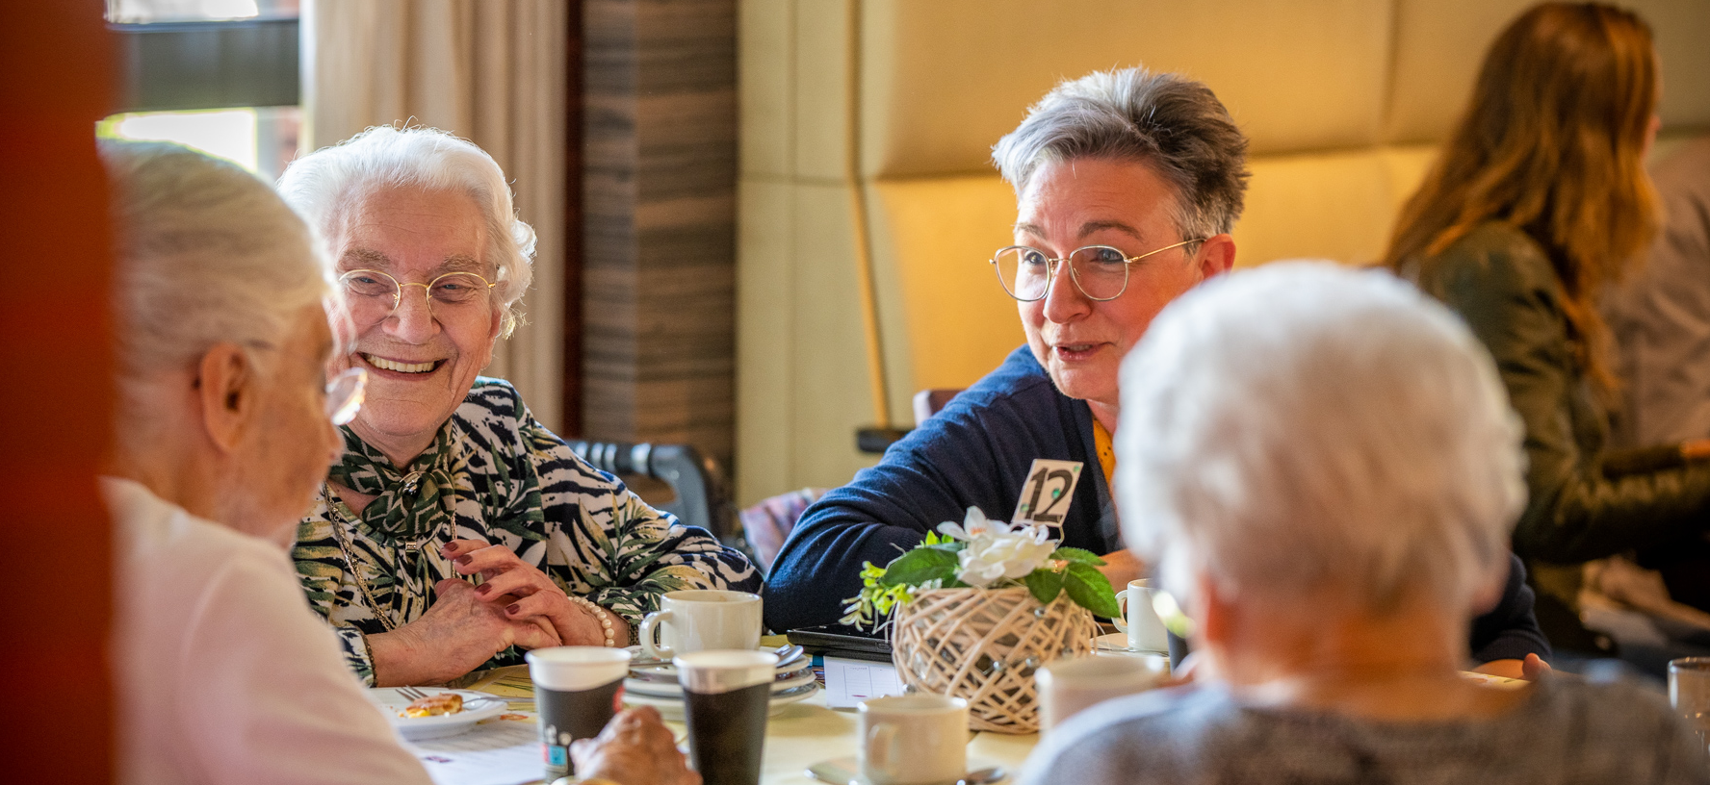
Welkom bij het Huis van de Wijk
Het Huis van de Wijk
is er voor senioren van Limbrichterveld en Hoogveld die thuis wonen. Het is een plek om er even tussenuit te zijn en andere mensen te ontmoeten. Ook geeft het Huis van de Wijk informatie over hulp, zorg, wonen en activiteiten.
Activiteitenprogramma December
• Maandag 2 december Verwenontbijt, vanaf 8.30 in het restaurant.
Aanmelden vanaf 11 november in het restaurant ( 12 Strippen)
• Maandag 2 en 9 december, Handwerk Café. Aanvang 14:30, in het restaurant. ( 5 strippen)
• Dinsdag 3 december Sinterklaas kraam met Sinterklaasgebak , aanvang 14.30 in het restaurant. ( 3 strippen per gebakje/ lekkernij )
• Woensdag 4 december Sinterklaas kienen en woensdag 18 december Kerst Kienen. Kaartverkoop vanaf 14.00, aanvang 14:30, in het restaurant . (7 strippen)
• Vrijdag 6 en 20 december Ouderwetse snoepkraam in de hal, vanaf 10.30 kunt U hier naar keuze een bakje snoep laten vullen, betaling is met stippen of contant
• Vrijdag 13 december Bezoek kinderen basisschool Loedoes, aanvang 10.30 in het restaurant. Er wordt gezamenlijk een activiteit gedaan, voorbereid door de kinderen. U bet van harte welkom. ( deelname gratis )
• Vrijdag 13 december Muziek middag met stichting Muziek Jong Voor Oud, Thema A musical Christmas story, aanvang 14.30 in het restaurant ( 10 strippen )
• Maandag 16 december Theater voorstelling Droomland, aanvang 14:30, in het restaurant. (10 strippen )
• Dinsdag 17 december Herengroep, vandaag wordt er genoten van een heerlijke kerstborrel, aanvang 14.30 in het restaurant (12 strippen) opgave vanaf 1 december bij de receptie
• Vrijdag 20 december kerstconcert verzorgd door Just for Fun, aanvang 14.30 in het restaurant. ( 10 strippen )
Namens Bianca en Karin, wensen wij U hele fijne feestdagen!
We hopen U in 2025 ook weer te mogen verwelkomen bij onze Activiteiten.
Adres:
Zorgcentrum Hoogstaete
Smithlaan 151
Hoogveld-Sittard
Meer informatie & aanmelden:
T. 088-458 6666
zuyderland.nl/huisvandewijk
Restaurant Theehuis
11.30-14.00 Warme maaltijd Di, wo en do 13.00-16.30
11.00-14.00 Lunchkaart Vrijdag 10.00-16.30
14.00-19.00 Kleine kaart Zondag 13.00-16.30
Notes:
origineel

